Slide 1
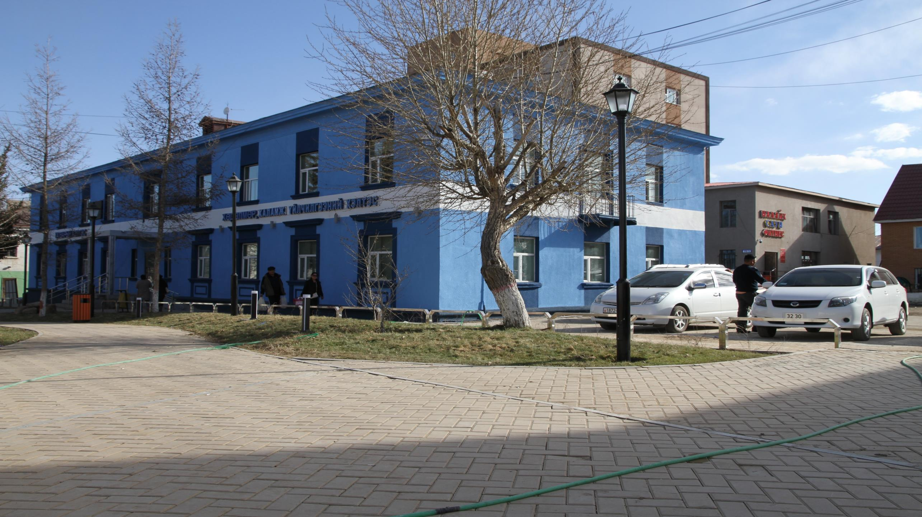
2020 ОНЫ ҮЙЛ АЖИЛЛАГААНЫ
ТАЙЛАН
2021.01.12

Slide 2
НАЛАЙХ ДҮҮРГИЙН ТАТВАРЫН ХЭЛТСИЙН 2020 ОНЫ ҮЙЛ АЖИЛЛАГААНЫ ТАЙЛАНГИЙН ХУРАЛ
Тайлангийн хурлыг Zoom апп ашиглан цахимаар зохион байгуулж байгаа тул тайлан тавигдах явцад албан хаагчид микрофоноо хааж, асуулт асууж, санал шүүмжлэл нээх үед нээхийг анхаарна уу.
№ | Үйл ажиллагаа | Хариуцах
1. | Тайлангийн хурлыг нээж үг хэлэх | Хэлтсийн дарга Ц.Алтанцоож
2. | Тайланг танилцуулах | ЗХТ дарга, ТУАБ В.Уранчулуун
3. | Хамт олны дундын сангийн тайлан | ЗХТ-ийн ТУБ Д.Бат-Эрдэнэ
4. | Асуулт, хариулт | Ажилтнууд
5. | Санал шүүмжлэл | Ажилтнууд

Slide 3
НЭГ. ЗАХИРГААНЫ ЧИГ ҮҮРГИЙН ХҮРЭЭНД
Бүтэц, зохион байгуулалт
Дотоод ажлын талаар
Архив, албан хэрэг хөтлөлт
Дотоод сургалт

Slide 4
БҮТЭЦ ЗОХИОН БАЙГУУЛАЛТ
Орон тоо
Албан тушаалаар
Бүтэц
Удирдлага - 4
ТУБ - 12
Гэрээт ажилтан - 5
ТҮ -3
Хураагч - 2
Хэлтсийн дарга Үндсэн: 21/21 Гэрээт: 5
Захиргаа, хуулийн тасаг – 8/7
Гэрээт - 1
Татварын хяналт шалгалтын тасаг – 3/4
Татвар төлөгчтэй харилцах тасаг – 10/10
Гэрээт - 4
Дарга - 1
Тасгийн дарга – 1
ТУБ-2 Үйлчилгээ - 3
Тасгийн дарга - 1 ТУБ - 7 Хураагч - 2
Тасгийн дарга - 1 ТУБ - 3
Хөдөлгөөн
Үндсэн
Гэрээт
Томилогдсон
Чөлөөлөгдсөн
Хураагчаар -3
Хураагчаас – 1
Тэтгэвэрт -1
Жижүүрээр – 1
Үйлчлэгчээр - 1
Үйлчлэгчээс - 1
Чөлөөлөгдсөн
Өөрийн хүсэлтээр – 1
Тэтгэвэрт -1

Slide 5
БОДЛОГЫН БАРИМТ БИЧГИЙН ХЭРЭГЖИЛТ
ЗГ, Нийслэл, Дүүргийн 2016-2020 оны мөрийн хөтөлбөрийн биелэлт
Нийслэл, дүүргийн эдийн засаг, нийгмийг хөгжүүлэх 2020 оны үндсэн чиглэлийн биелэлт, 2021 оны төслийн санал
ТЕГ-ын А тушаалын хэрэгжилт, тогтоол шийдвэрийн биелэлт гаргав.
Хэлтсийн 2020 оны гүйцэтгэлийн төлөвлөгөө, гүйцэтгэлийн төлөвлөгөөний хагас, бүтэн жилийн биелэлт
Албан хаагчдын 2020 оны улирлын гүйцэтгэлийн төлөвлөгөөг батлан, сар, улирлын гүйцэтгэлийн төлөвлөгөөний биелэлтийг гаргуулан үнэлж, нэгтгэв

Slide 6
АЛБАН ХЭРЭГ ХӨТЛӨЛТ
1
2
3
ИРСЭН БИЧИГ
1929
ЯВСАН БИЧИГ
370
ТУШААЛ
72
Хариутай - 403
Хариугүй - 1526
Шийдвэрлэлт:
Хугацаандаа – 1922
Хугацаа хэтэрсэн – 7
Шийдвэрлэлт: 99.63 %
Шийдвэрлэлтийн дундаж хугацаа: 9.21 хоног
Хариутай – 1
Хариугүй - 369
А тушаал - 33
Б тушаал - 39
4
5
ӨРГӨДӨЛ
45
ГОМДОЛ -18001288
309
Шийдвэрлэж хариу өгсөн – 45
Шийдвэрлэлт: 100 %
Шийдвэрлэсэн- 307
Шийдвэрлээгүй – 2 /2020.12.31-нд ирсэн/
Шийдвэрлэлт – 99.3%

Slide 7
СУРГАЛТ ХӨГЖИЛ, ХҮНИЙ НӨӨЦ
1
МЭРЭГШҮҮЛЭХ СУРГАЛТ
Огноо: 2020 оны 9-10 сард
Хам: 14 ТУБ /чөл-1/
Үнэлгээний дундаж: 79.68%
4
ТУБ-ийн ЭРХ ОЛГОХ СУРГАЛТ
Сургалт зохион байгуулагдаагүй
5
ЗЭРЭГ, ДЭВИЙН ОЛГОСОН
Шинээр - 7 ТУБ
Ахиулсан – 3 ТУБ
Шинэчилсэн– 5 ТУБ
ЗЭРЭГ, ДЭВИЙН САНАЛ
Ахиулах – 2 ТУБ
2
ДОТООД СУРГАЛТ
Албан хаагчдын зохион байгуулсан
Сургалтын тоо – 9
Оролцсон - 120
Бусад байгууллагаас
Сургалтын тоо – 3
Оролцсон – 47
6
ТЭМЦЭЭН, УРАЛДААН -1
9 сард – “2 төрлийн спорт хөгжөөнт тэмцээн”
3
ЧИГЛҮҮЛЭХ СУРГАЛТ
Оролцсон: 2 хураагч /Б.Амарсанаа, Л.Цэндмаа/
Үнэлгээний дундаж: 74.13%
7
ХҮНИЙ НӨӨЦ
3 хураагчийг томилуулсан.
Хүний нөөцтэй холбоотой ** судалгаа, мэдээ, албан бичгийг холбогдох дээд байгууллагад хүргүүлсэн.

Slide 8
АЛБАН ХААГЧДЫН ШАГНАЛ УРАМШУУЛАЛ
ШАГНАЛ ТӨРЛӨӨР - 14
ШАГНАЛ БАЯРААР - 14

Slide 9
ХОЁР.УЛСЫН БҮРТГЭЛИЙН АЖЛЫН ТАЛААР
Татвар төлөгчийн тоо
Иргэн, хуулийн этгээдийн бүртгэл
Татвар төлөгчийн шилжилт, хөдөлгөөн
Татварын төрлийн бүртгэл

Slide 10
ХУУЛИЙН ЭТГЭЭДИЙН БҮРТГЭЛ / Өсөлт, бууралт хариуцлагын хэлбэрээр/
Дээрхээс харахад оны эхэнд 1655 ААН байгууллага улсын бүртгэлд бүртгэлтэй байсан ба шинээр 64 ААН, төсөвт, ТББ, ОНБ бүртгэгдэж, 41 ААНБ хасч, 1678 ААН байгууллага бүртгэлтэй байна.
Төрөл | Хариуцлагын хэлбэр | 2020.01.01-ны өдөр | Нэмэгдсэн | Хасагдсан | 2020.12.31-ны өдөр
ААН | ХК | 2 |  |  | 2
 | ХХК | 1047 | 52 | 2 | 1097
 | ББН | 14 | 1 |  | 15
 | ЗБН | 14 |  |  | 14
 | Хоршоо | 1 |  |  | 1
 | ОНӨҮГ | 21 |  |  | 21
 | ТӨҮГ | 6 |  |  | 6
 | Салбар | 256 |  | 34 | 222
 | Төлөөлөгчийн газар | 5 |  |  | 5
 | Боловсрол сургалтын байгууллага | 1 |  |  | 1
 | Нийт | 1367 | 53 | 36 | 1384
Төсөвт болон ТББ | Төсөвт байгууллага | 55 |  |  | 55
 | Төрийг бус байгууллага | 152 | 9 |  | 161
 | Шашны байгууллага | 9 |  | 1 | 8
 | Сан | 13 |  |  | 13
 | Олон нийтийн байгууллага | 59 | 2 | 4 | 57
 | Нийт | 288 | 11 | 5 | 294
Нийт |  | 1655 | 64 | 41 | 1678

Slide 11
ИРГЭНИЙ БҮРТГЭЛ / Өсөлт, бууралт татварын төрлөөр/
Татвар төлөгч иргэний төрлийн бүртгэл нь оны эхнээс 272 татвар төлөгч буюу 2.2 хувиар өссөн үзүүлэлттэй гарсан байна.
Татварын төрөл | 2020.01.01-ны өдөр | 2020.12.31-ны өдөр | Хасагдсан Нэмэгдсэн
НӨАТ | 274 | 306 | 32
Аж ахуй эрхэлсний орлого | 2310 | 2384 | 74
Ус рашаан ашигласны төлбөр | 10 | 10 | 0
АТБӨЯХАТ | 6062 | 6225 | 163
АБТ -Авто | 3253 | 3250 | -3
Суутгагчийн хувь хүнд олгосон ОАТ | 1 | 1 | 0
Үл хөдлөх эд хөрөнгийн татвар | 95 | 97 | 2
Суутган -1 | 1 | 3 | 2
Хог хаягдлын үйлчилгээний хураамж | 57 | 57 | 0
Бууны татвар | 184 | 186 | 2
Нийт | 12247 | 12519 | 272

Slide 12
ТАТВАРЫН ТӨРЛИЙН БҮРТГЭЛ / Өсөлт, бууралт татварын төрлөөр/
Татварын төрлийн бүртгэл оны эхнээс 218 татвар төлөгч буюу 2.9 хувиар өссөн үзүүлэлттэй гарсан байна.
№ | Татварын төрөл | 2020.01.01-ны өдөр | 2020.12.31-ны өдөр | Хасагдсан Нэмэгдсэн
1 | ААНОАТ | 1,348 | 1,389 | 41
2 | Суутган-1 | 1,645 | 1,677 | 32
3 | Хувь хүнээс суутгасан ОАТ | 54 | 82 | 28
4 | НӨАТ | 274 | 306 | 32
5 | Оршин суугч бус этгээдээс суутгасан НӨАТ | 1 | 1 | 0
6 | НХАТ | 164 | 197 | 33
7 | Ус ашигласны төлбөр | 6 | 6 | 0
8 | Ус рашаан ашигласны төлбөр | 91 | 91 | 0
9 | АТБӨЯХАТ | 6,600 | 6,636 | 36
10 | АБТ -Авто | 76 | 76 | 0
11 | Үл хөдлөх эд хөрөнгийн татвар | 420 | 438 | 18
12 | Хог хаягдлын үйлчилгээний хураамж | 216 | 216 | 0
13 | АМНАТ | 25 | 16 | -9
14 | ТТАМНАТ | 35 | 41 | 6
15 | Улсын тэмдэгтийн хураамж | 2 | 3 | 1
16 | Бууны татвар | 190 | 190 | 0
 | Нийт | 11,147 | 11,365 | 218

Slide 13
ТАТВАР ТӨЛӨГЧИЙН ШИЛЖИЛТ, ХӨДӨЛГӨӨН / ТТ-ийн тоо, шилжсэн болон шилжиж ирсэн илүү, дутуу/
Тайлант хугацаанд 61,104.8 мян.төг-ийн дутуутай 5 татвар төлөгч шилжин ирж, илүү, дутуу үлдэгдэлгүй 1 татвар төлөгч шилжүүлсэн.
Тушаал шийдвэрийн нэр | Шилжиж ирсэн |  | Хүлээн авсан өрийн үлдэгдэл |  | Шилжүүлсэн |  | Шилжүүлсэн үлдэгдэл
 | Дүүрэг | ТТ-ийн тоо | Илүү | Дутуу | Дүүрэг | ТТ-ийн тоо | Илүү | Дутуу
ТЕГ-ын даргын тушаалаар | 1 | 5 | - | 61,104.8 | 1 | 1 | - | -
Нийт | 1 | 5 | - | 61,104.8 | 1 | 1 | - | -

Slide 14
ГУРАВ. ТАЙЛАН ХҮЛЭЭН АВАЛТ, ИРЦ
ТАЙЛАНГИЙН ИРЦ
АВСАН АРГА ХЭМЖЭЭ
НОГДУУЛАЛТЫН ХЯНАЛТ

Slide 15
ТАЙЛАН ХҮЛЭЭН АВАЛТ, ИРЦ
2020 оны байдлаар тайлангийн ирц дундажаар 78 хувьтай хүлээн авсан. Үүнийг хүснэгтээр харуулбал:
Тайлангийн төрөл | Ирүүлбэл зохих | Ирүүлсэн | Ирцийн хувь | Х тайлан | Х тайлангийн эзлэх хувь
ААНОАТ | 1,165 | 752 | 65.0 | 395 | 52.5
Суутган-1 | 1,439 | 831 | 58.3 | 499 | 60
СХХООСАТ | 82 | 68 | 82.9 | 31 | 45.6
НӨАТ | 306 | 227 | 74 | 38 | 16.7
АМНАТ | 16 | 16 | 100 | 16 | 100
ТТАМНАТ | 41 | 36 | 87.8 | 18 | 50.0
НХАТ | 197 | 152 | 78 | 22 | 15
Нийт | 3,246 | 2,082 | 78 | 1,019 | 48.5

Slide 16
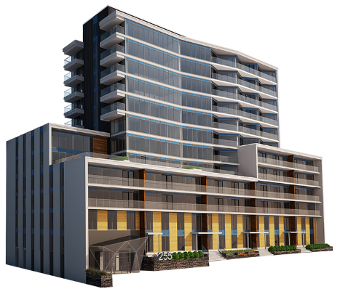
ХХОАТ-ЫН ТАЙЛАН ХҮЛЭЭН АВАЛТ, ИРЦ
Тайлангийн төрөл | Ирүүлбэл зохих | Ирүүлсэн | Ирцийн хувь | Х тайлан | Х тайлангийн эзлэх хувь
ХХОАТ | 2228 | 2138 | 95.96 | 1051 | 50.50
ОРОН СУУЦНЫ ХӨНГӨЛӨЛТ
СУРГАЛТЫН ТӨЛБӨРИЙН ХӨНГӨЛӨЛТ
Анх удаа
Дотоод
Иргэн – 110
Чөлөөлөлт – 127,564.5 мян.төг
Иргэн – 228
Чөлөөлөлт – 56,239.0 мян.төг
Үргэлжлүүлэн эдлэх
Гадаад
Иргэн – 298
Чөлөөлөлт – 213,844.8 мян.төг
Иргэн – 6
Чөлөөлөлт – 6,692.1 мян.төг

Slide 17
АВСАН АРГА ХЭМЖЭЭ
Сар, улирлын тайлангийн хугацаа сануулсан масс мессежийг 7280, масс мэйлийг 274 татвар төлөгчид илгээсэн.
Тайлан ирүүлээгүй аж ахуйн нэгжийн судалгааг сар, улирал бүрээр гарган 752 татвар төлөгчидтэй утсаар холбогдож тайлан ирүүлэхийг зөвлөсөн.

Slide 18
ДӨРӨВ. СУРГАЛТ, СУРТАЛЧИЛГААНЫ АЖЛЫН ТАЛААР
СУРГАЛТ, СУРТАЛЧИЛГАА
ТАТВАР ТӨЛӨГЧДИЙН ӨДӨР

Slide 19
СУРГАЛТ, СУРТАЛЧИЛГАА
Сургалт – 13
Хамрагдсан – 405
Тараасан материал -2360 2096
Фэйсбүүкээр – 407
Веб сайтаар – 23
Телевиз – 3
Радиогоор – 36
Сонин – 0
ЗӨВЛӨГӨӨ ӨГСӨН:
Утсаар – 1489
Биечлэн – 2569
МЭДЭЭЛЭЛ ХҮРГЭСЭН:
Масс мессеж – 7280
Масс мейл – 274
СУРТАЛЧИЛГААНЫ МАТЕРИАЛ:
ТЕГ-аас 6 төрлийн брошур ирснийг татвар төлөгчдөд тараав.

Slide 20
ТАТВАР ТӨЛӨГЧДИЙН ӨДӨР
Буян Налайх телевизээр ТХШТ-ын дарга ТУБ Э.Баярбат, ТУБ А.Туул нар “ХХОАТ-ын хөнгөлөлт, чөлөөлөлт”, “ХХОАТ-ын хуулийн шинэчлэлт” сэдвээр сургалт зохион байгуулав.
Хэлтсийн дарга Ц.Алтанцоож Буян Налайх телевизээр татвар төлөгчдөд хандан талархал илэрхийлж, үг хэлсэн.
ТХШТ-ийн дарга Э.Баярбат, ТУБ А.Туул нар ААНОАТ, ХХОАТ-аас хэрхэн хөнгөлөх, чөлөөлөх тухай сэдвээр Zoogii.mn студитэй хамтран шууд дамжуулалт хийн татвар төлөгчдийн асуултад хариулт өгч ажилласан.
2020 оны Шилдэг татвар төлөгчөөр Нэйшнл майнинг машинери ХХК, Аячинфоор сийзонз лодж ХХК-г шалгаруулж шагнал гардуулав.
2020 шилдэг татвар төлөгч иргэнээр О.Октябрь шалгарсан.
E-баримт тогтмол олгогч аж ахуйн нэгжээр Үүрийн гол ХХК шалгарсан.
Шилдэг татварын төлөгчдийн цахим орчинд алдаршуулах зорилгоор UBS телевизтэй хамтран ажлын байранд хүрэлцэн очиж танилцуулах нэвтрүүлэг мөн 4 шилдэг татвар төлөгчийн танилцуулга шторк тус тус бэлтгэн сошиал орчинд байршуулан ажилласан.

Slide 21
ТАВ. ТАТВАРЫН ХУРААЛТЫН ҮЙЛ АЖИЛЛАГАА
ТӨЛӨВЛӨГӨӨНИЙ БИЕЛЭЛТ
ӨР БАРАГДУУЛАЛТ
ТАТВАРТ ХАМРУУЛАЛТ

Slide 22
ОРЛОГЫН ТӨЛӨВЛӨГӨӨНИЙ БИЕЛЭЛТ
ТАТВАРЫН ОРЛОГЫН ТӨЛӨВЛӨГӨӨНИЙ БИЕЛЭЛТ
/2020.12.31-ны байдлаар , мян.төг-өөр/
107.4%
87.2%
106.9%
Давалт, тасралт:
+194,937.13
Давалт, тасралт:
-802,276.56
Давалт, тасралт:
+158,209.66

Slide 23
ОРЛОГЫН ТӨЛӨВЛӨГӨӨНИЙ БИЕЛЭЛТ
1. Орон нутгийн төсөв /мян.төг-өөр/
ДАВАЛТ / ТАСРАЛТ
122,799.59
43,937.64
14,919.72
28,013.56
22,403.53
131,550.03
-16,796.03
-49,306.49
-1,835.00
-20,487.45
-70,261.97

Slide 24
ОРЛОГЫН ТӨЛӨВЛӨГӨӨНИЙ БИЕЛЭЛТ
2. Улсын төсөв /мян.төг-өөр/
ДАВАЛТ / ТАСРАЛТ
403,014.85
435.54
-228,364.5
-8,157.08
-8,719.15

Slide 25
ОРЛОГЫН ТӨЛӨВЛӨГӨӨНИЙ БИЕЛЭЛТ
3. Нийслэлийн төсөв /мян.төг-өөр/
ДАВАЛТ / ТАСРАЛТ
345,410.31
931.33
273,995.39
-134,440.19
-77,050.50
-1,211,122.9

Slide 26
ОРЛОГЫН ТӨЛӨВЛӨГӨӨНИЙ БИЕЛЭЛТ
БИЕЛЭЛТ /Сараар/
2020 оны байдлаар Орон нутгийн төлөвлөгөө 1 сар, Улсын төсвийн төлөвлөгөө 5 сар, Нийслэлийн төлөвлөгөө 1 сар тус тус биелэсэн байна.
Сар | Орон нутаг |  |  | Улсын төсөв |  |  | Нийслэл
 | төлөвлөгөө | гүйцэтгэл | хувь | төлөвлөгөө | гүйцэтгэл | хувь | төлөвлөгөө | гүйцэтгэл | хувь
1 Сар | 237,600.00 | 200,888.60 | 84.5 | 81,120.00 | 184,257.33 | 227.1 | 300,072.23 | 218,168.67 | 72.7
2 Сар | 197,600.00 | 150,064.17 | 75.9 | 186,200.00 | 123,511.36 | 66.3 | 377,313.60 | 325,486.27 | 86.3
3 Сар | 197,700.00 | 164,791.86 | 83.4 | 121,800.00 | 158,322.84 | 130.0 | 692,421.50 | 454,577.21 | 65.7
4 Сар | 350,900.00 | 179,587.63 | 51.2 | 252,450.00 | 102,593.14 | 40.6 | 655,577.30 | 420,123.40 | 64.1
5 Сар | 270,900.00 | 172,023.84 | 63.5 | 201,350.00 | 126,660.45 | 62.9 | 646,341.00 | 392,226.27 | 60.7
6 Сар | 270,800.00 | 242,584.10 | 89.6 | 187,550.00 | 210,327.30 | 112.1 | 732,189.80 | 462,230.14 | 63.1
7 Сар | 336,300.00 | 180,732.25 | 53.7 | 192,250.00 | 189,080.05 | 98.4 | 520,078.40 | 327,628.34 | 63.0
8 Сар | 336,300.00 | 213,066.22 | 63.4 | 182,380.00 | 183,420.94 | 100.6 | 595,709.70 | 302,274.18 | 50.7
9 Сар | 336,300.00 | 202,022.32 | 60.1 | 176,650.00 | 232,434.77 | 131.6 | 617,740.00 | 440,883.89 | 71.4
10 Сар | 338,200.00 | 276,447.29 | 81.7 | 205,800.00 | 460,162.36 | 223.6 | 621,803.80 | 615,229.38 | 98.9
11 Сар | 338,200.00 | 178,414.25 | 52.8 | 193,300.00 | 141,766.91 | 73.3 | 575,868.40 | 298,807.03 | 51.9
12 Сар | 191,100.00 | 629,844.97 | 329.6 | 390,300.00 | 335,957.29 | 86.1 | 652,532.60 | 903,879.29 | 138.5
 |  |  | 1.0 |  |  | 5.0 |  |  | 1.0

Slide 27
ӨР БАРАГДУУЛАЛТЫН АЖЛЫН ТАЛААР
Татварын тайлангаархи урьд оны өр 4,688,724.3 мянган төгрөгнөөс 2,726,217.8 мянган төгрөгийг барагдуулж 58.1 хувийг төсөвт төвлөрүүлсэн. Урьд оны хяналт шалгалтын 375,693.9 мянган төгрөгний өрнөөс 117,540.7 мянган төгрөг буюу 31.3 хувийг хураан төсөвт төвлөрүүлсэн. Тайлант хугацаанд тайлангаар ногдуулсан 8,651,888.9 мянган төгрөгнөөс 5,746,360.0 мянган төгрөг буюу 66.4 хувийг хураан барагдуулсан.
Үзүүлэлтийн нэр | Эхний їлдэгдэл | Үүнээс барагдуулсан | Тайлант хугацааны эцэст үлдсэн | хувь
1. Урьд оны өрийн дүн | 5,064,418.31 | 2,843,758.61 | 2,220,659.69 | 56.15
а/ Тайлангаар ногдуулсан өмнөх онуудын татварын өр | 4,688,724.31 | 2,726,217.89 | 1,962,506.42 | 58.14
б/Хяналт шалгалтын актаар ногдуулсан өмнөх онуудын татварын өр | 375,694.00 | 117,540.73 | 258,153.27 | 31.29
2. Тайлант оны өрийн дүн | 8,864,490.63 | 5,835,048.52 | 3,029,442.10 | 65.82
а/ Тайлант хугацаанд ногдуулсан татварын дүн | 8,651,888.88 | 5,746,360.03 | 2,905,528.85 | 66.42
б/ Хяналт шалгалтын актаар ногдуулсан нөхөн татвар, алданги, торгууль хүү | 212,601.74 | 88,688.49 | 123,913.25 | 41.72

Slide 28
ТАТВАРЫН ӨРИЙН ҮЛЭГДЭЛД ПРОЦЕСС АЖИЛЛАГАА ХИЙСЭН БАЙДАЛ
/2020.12.31-ний байдлаар , мян.төг-өөр/
Үзүүлэлт |  | Урд оны татварын өр |  | Тайлант оны дутуу
 |  | ТТТоо | Дүн | ТТТоо | Дүн
Барагдуулвал зохих үлдэгдэл | Татварын тайлангийн | 2994 | 2,885,456.86 | 3589 | 1,383,638.20
 | Татварын хяналт шалгалтын | 7 | 29,609.80 | 9 | 85,335.59
Үүнээс:Барагдуулвал зохих өрнөөс барагдуулсан |  | 190 | 207,871.58 | 2324 | 2,377,440.08
Хүндрэлтэй өр |  | 9 | 90,984.19 | 1 | 372.61
Үүнээс:Хүндрэлтэй өрнөөс барагдуулсан |  | 2 | 15,696.91 | 1 | 372.61
Процесс арга хэмжээ авсан байдал |  | ххх | ххх | ххх | ххх
Нэхэмжлэх хүргүүлсэн |  | 209 | 1,084,564.70 | 116 | 2,773,718.43
Татвар төлөгчид хүргүүлсэн нэхэмжлэхийн гүйцэтгэл /төсөвт орсон орлого/ |  | 27 | 22,865.38 | 245 | 381,451.55
Татварын өрийн үл маргах журмаар гаргуулахаар нэхэмжлэх хүргүүлсэн |  | 7 | 218,627.59 | 10 | 119,840.80
Татварын өрийн үл маргах журмаар гаргуулснаас орсон орлого |  | 7 | 48,406.20 | 10 | 119,840.80
Бэлэн мөнгө хураасан |  |  |  | 1 | 926.50
Өртэй татвар төлөгчийн хөрөнгийн байдлыг тогтоосон |  |  |  | 9 | 237,901.90

Slide 29
ТАТВАР ТӨЛӨГЧИЙГ ТАТВАРТ ХАМРУУЛАЛТ
Татварт хамруулалтын судалгааг сар бүр гаргаж, 2020 онд огт татвар төлөөгүй ААН, иргэдийн жагсаалтыг гарган хариуцсан байцаагчдад өгч гүйцэтгэлд нь хяналт тавьж ажиллалаа.

Slide 30
АТБӨЯХАТ, АЗАТ, АГААРЫН БОХИРДЛЫН ТӨЛБӨР ХУРААХ АЖЛЫН ТАЛААР
ТАТВАРЫН ОРЛОГО
АТБӨЯХАТ
АЗАТ
АГААРЫН БОХИРДОЛ
Төлөвлөгөө 310,976.62
Гүйцэтгэл 584,972.01
Хувь 188.1
Давалт, тасралт +273,955.39
Төлөвлөгөө 0.00
Гүйцэтгэл 165,987.86
Хувь 0.00
Давалт, тасралт 0.00
Төлөвлөгөө 23,700.00
Гүйцэтгэл 14,980.85
Хувь 63.2
Давалт, тасралт - 8,719.15
ТАТВАРТ ХАМРУУЛАЛТ
Хамруулах: 8238, Хамрагдсан: 7002, хувь: 84.9
БУСАД
Автотээврийн өөрөө явагч хэрэгслийн албан татвар, агаарын бохирдлын төлбөр, авто зам ашигласны төлбөр төвлөрүүлэх Нийслэлийн засаг даргын А/15 захирамжийн дагуу Налайх дүүргийн Засаг даргын 1-р сарын 19-ний А/20 захирамж гаргуулан ажиллаж байна. А/20 захирамжийн дагуу салбар комисс хуралдаж 1-8 хороодын дарга нарт тухайн сард албан татвар төлөх улсын дугаартай татвар төлөөгүй тээврийн хэрэгслийн судалгааг сар бүрийн эхэнд явуулан хамтран ажиллаж байна.
Налайх дүүрэг дэх Цагдаагийн хэлтсийн замын цагдаагийн тасагтай 2020 оны 02-р сарын 02-ны өдрөөс авто зам дээр хяналт шалгалт хийж татвар төлөөгүй 174 тээврийн хэрэгслийн бичиг баримт хурааж үүнээс 142 тээврийн хэрэгслээс АТӨЯХАТ 6,085.4 мянган төгрөг, АБТ 115.7 мянган төгрөг, АЗАТ 3,176.6 мянган төгрөг нийт 9,377.7 мянган төгрөг төсөвт төвлөрүүлсэн байна.
2020 онд ашиглах боломжгүй он хуучин 6 тээврийн хэрэгслийг урд оны албан татвар, төлбөрийг бүрэн төлүүлэн Автотээврийн үндэсний төвийн бүртгэлээс хасуулсан.

Slide 31
ГАЗАР ЭЗЭМШИХ, АШИГЛАХ ЭРХ БОРЛУУЛСАНЫ ОРЛОГОД АЛБАН ТАТВАР НОГДУУЛАХ
Газар эзэмших, ашиглах эрхийг шилжүүлсний орлогод албан татвар ногдуулах, татварын ногдлыг тодорхойлох аргачлалын дагуу газар эзэмших, ашиглах эрх шилжүүлэхдээ МУ-ын Засгийн газрын 2018 оны 182 дугаар тогтоолыг баримтлан ажиллалаа.
Эрх шилжүүлсэн.
Эрх шилжүүлсэн – 700
Чөлөөлөгдсөн – 47
Татвар ногдуулсан – 653
Ногдуулж, төлүүлсэн татвар – 160,871.2 мян.төг

Slide 32
ЗУРГАА. ТАТВАРЫН ХЯНАЛТ ШАЛГАЛТЫН ТАЛААР
ХЯНАЛТ ШАЛГАЛТЫН ТОЙМ
ЗӨВЛӨГӨӨ ӨГСӨН ТАЛААР
ОНЦГОЙ АЛБАН ТАТВАРЫН ШАЛГАЛТ

Slide 33
ТАТВАРЫН ХЯНАЛТ ШАЛГАЛТ
Хяналт шалгалтын тоо - 27
27 татвар төлөгчийг шалгаж
Төлөвлөгөөт 25/18 - 72.0%
Төлөвлөгөөт бус 11/9 – 81.8%
Татан буугдах – 8
Хууль хяналтын байгууллагын хүсэлтээр - 1
Нөхөн ногдуулалтын акт – 21
Хялбаршуулсан - 1
Дүгнэлт - 1
Илтгэх хуудас – 4 бичив
27 татвар төлөгчийг шалгаж
Хяналтын өрийн барагдуулалт
Зөрчил – 4,319,710.4
Дээрх зөрчилд 212,591.6 мянган төгрөгийн төлбөр ногдуулсан
Төлбөр – 212,591.6
Нөхөн татвар – 158,257.2
Торгууль – 44,133.6
Алданги – 10,200.8
Хүү – 0 ногдуулсан.
Тайлант онд 212,291.6 мян.төг-ийн төлбөр ногдуулснаас 88,688.5 мян.төг-ийг барагдуулж, барагдуулалт 41.7 % байна.
Урд оны 375,694.0 мян.төг-ийн төлбөрөөс 117,540.7 мян.төг-ийг барагдуулж, барагдуулалт 31.29 % байна.
ЗӨВЛӨГӨӨ ӨГСӨН:
Хяналт шалгалтын явцад – 51 /Давхардсан тоогоор/
Шинэ татвар төлөгчид – 48
ОНЦГОЙ АЛБАН ТАТВАР:
2020 оны ХШ-д хамруулах төлөвлөгөөнд тусгагдсан архи, согтууруулах ундаа борлуулагч түүгээр үйлчлэгч 4 татвар төлөгчид ХШ хийх явцад ажлын байранд очин онцгой албан татварын тэмдэгийн шалгалтыг хийхэд зөрчил илрээгүй байна.

Slide 34
ДОЛОО. НӨАТУС-ИЙН ХЭРЭГЖИЛТИЙН ТАЛААР
БҮРТГЭЛ, ТООЛЛОГО
СУРГАЛТ, СУРТАЛЧИЛГАА
АВСАН АРГА ХЭМЖЭЭ

Slide 35
НӨАТУС
Татвар төлөгчийн цэг салбарын тоо | 641
Цахим төлбөрийн баримтын нэгдсэн системд холбогдох ТТ-ийн тоо | 1690
Цахим төлбөрийн баримтын нэгдсэн системд холбогдсон ТТ-ийн тоо | 1197
Цахим төлбөрийн баримтын нэгдсэн системд холбогдсон хувь | 70.82
Х
ТЕГ-ын даргын 03 тоот албан даалгаврын хүрээнд:
Хэлтсийн даргын 2020.09.07-ны өдрийн А/26 тоот тушаал
Хэлтсийн даргын 2020.10.19-ны өдрийн 2020/01 тоот удирдамж
QR
QR код хэвлэж, байршуулах
Хэвлэвэл зохих - 270
Хэвлэж наасан – 232
Хувь – 85.92
ТУБ татвар төлөгчийн ажлын байранд очиж
QR уншуулсан – 887
Зөвлөгөө, үйлчилгээ - 279
Х
ХАРИУЦЛАГА ТООЦСОН БАЙДАЛ
Шаардлага өгсөн – 18
Үүнээс:
Хэвлэж хэвшсэн – 18

Slide 36
НӨАТУС СУРГАЛТ, СУРТАЛЧИЛГАА, ТООЛЛОГО
ИРГЭНД :
Шинэ хаяг нээх - 295
E-mail хаяг нээх - 42
Нууц үг сэргээх - 326
Алдаатай мэдээлэл – 22 засварлан зөвлөгөө өгсөн.
СУРТАЛЧИЛГАА
19 удаагийн сургалтанд 570
Зөвлөгөө өгсөн
Иргэн – 1856
ААН – 958
Facebook хуудсаар – 667
Сайтаар – 19
ГОМДОЛ
Нийт - 309
1800-1288-д ирсэн – 309
Татварын албанд – 0
307 ГОМДЛЫГ ШИЙДВЭРЛЭСЭН.
99.3%

Slide 37
НАЙМ. ХӨНДЛӨНГИЙН МЭДЭЭЛЛИЙН ЦУГЛУУЛАЛТ АШИГЛАЛТЫН ТАЛААР
ЦУГЛУУЛАЛТ
АШИГЛАЛТ

Slide 38
ХӨНДЛӨНГИЙН МЭДЭЭЛЭЛ ЦУГЛУУЛАЛТ
Үзүүлэлт
2019 он
2020 он
НИЙТ
640
363
ТХШТ
105
82
ЗХТ
89
0
ТОТ
123
140
ТТХТ
59
0
БУСАД
264
131

Slide 39
ХӨНДЛӨНГИЙН МЭДЭЭЛЭЛ ЦУГЛУУЛАЛТ
ХМ ашиглалт нэгжээр:
Хөндлөнгийн мэдээлэл гаргаж өгсөн | ТТ-ийн тоо | Үүнээс |  | ХМ-ийн |  | Нийт ХМ-д эзлэх хувь
 |  | ХМ-гүй | ХМ-тэй | тоо | дүн | тоогоор | дүнгээр
Ногдуулалтын хяналтанд | 10 | 6 | 4 | 34 | 4,133.2 | 0.56 | 0.07
Хяналт шалгалтанд | 21 | 2 | 19 | 5940 | 6,014,570.2 | 99.43 | 99.93
Нийт дүн | 31 | 8 | 23 | 5,974 | 6,018,703.4 | 100.0 | 100.0
Хөндлөнгийн мэдээлэл ашиглан илрүүлсэн зөрчил, төлбөр
Илрүүлсэн зөрчлийн дүн | Бууруулсан алдагдал | Ногдуулсан
 |  | нөхөн татвар | алданги | торгууль | хүү | Төлбөрийн дүн
2,165,368.4 | 0 | 148,802.2 | 0.0 | 32,047.7 | 0 | 180,850.0

Slide 40
ЕС. МЭДЭЭЛЭЛ ТЕХНОЛОГИЙН ЧИГЛЭЛЭЭР
СҮЛЖЭЭНИЙ НАЙДВАРТАЙ АЖИЛЛАГАА
КОМПЬЮТЕРИЙН НАЙДВАРТАЙ АЖИЛЛАГАА
МЭРГЭЖЛИЙН ТУСЛАЛЦАА ҮЗҮҮЛЭХ

Slide 41
МЭДЭЭЛЭЛ ТЕХНОЛОГИЙН ҮЙЛ АЖИЛЛАГАА
Сүлжээний найдвартай ажиллагааг хангах хүрээнд
Компьютерийн найдвартай ажиллагааг хангах хүрээнд
Бусад ажлын талаар
Тоног төхөөрөмжийн судалгааг шинэчлэв. Судалгаагаар суурийн компьютер - 22, зөөврийн компьютер - 4, сервер -1, бусад тоног төхөөрөмж -18 байна.
Trendmicro вирусны программын лицензийг сунгав.
Албан хаагчдад тухай бүрт дэмжлэг үзүүлэв.
Албан хаагчдад @nad.ub.gov.mn-тэй албаны цахим шуудангийн хаяг нээв.
Эх хавтангийн чип шатсан 1 компьютерийг засварлуулав.
Fortinet FG-80E тоног төхөөрөмжийг суурилуулж, тохиргоог хийв.
Сүлжээний зохион байгуулалт, сүлжээний төхөөрөмж, утсыг зохион байгуулах ажлыг хийж гүйцэтгэсэн.
Шинээр ирсэн 18 компьтерт албан хаагчдын файлыг хуулж, ажилд бэлтгэв.
4 принтерийг сүлжээнд холбож, таниулав.

Slide 42
МЭДЭЭЛЭЛ ТЕХНОЛОГИЙН ҮЙЛ АЖИЛЛАГАА
Бусад нэгжид дэмжлэг үзүүлэх чиглэлээр
Брошур 1
Бусад ажлын талаар
2019 онд Taxact, Taxpayment программын шинэчлэлтийг 2 удаа хийв, TAIS-н шинэчлэлтэй холбоотой nalaikh.bat файлыг ажилтнуудын компьютерт шинэчлэн суулгав.
Анонс 23
Фэйсбүүкэд тавих сурталчилгаа – 240
Албан хаагчдын цээж зургийг шинэчилсэн.
Урилга, мэндчилгээ, өргөмжлөл - 8
Харандааны адал явдал нэвтрүүлгийг монтажлав.
Татварын цахим системийн шинэчлэлт, өөрчлөлтөд тухай бүр санал өгсөн.
СУРТАЛЧИЛГААН МАТЕРИАЛ:
Хийсэн брошур – 12
ҮХЭХ татвар төлөгчөөр бүртгүүлэх, Зөрчлийн тухай хууль, Хуулийн этгээдээр бүртгүүлэх гм....

Slide 43
АРАВ. ХУУЛИЙН АЖЛЫН ХҮРЭЭНД
ХУУЛЬ ХЯНАЛТЫН БАЙГУУЛЛАГАТАЙ ХАМТАРСАН БАЙДАЛ
ЗОХИОН БАЙГУУЛАЛТЫН НЭГЖТЭЙ ХАМТАРСАН БАЙДАЛ

Slide 44
ХУУЛЬ ХЯНАЛТЫН БАЙГУУЛЛАГАТАЙ ХАМТАРСАН БАЙДАЛ
Хууль тогтоомжид өөрчлөлт оруулах санал - 6
“Онцгой албан татварын тэмдэгтийн журам” 10 санал /2020 онд/
ХХОАТ, ААНОАТ, НӨАТ, ТЕХ, Зөрчлийн тухай хуулиуд 7 санал
ХХОАТ, ААНОАТ, НӨАТ, ТЕХ 18 санал /2020 оын 1-р улиралд/
“Хөндлөнгийн мэдээллийн журам”-ын төсөлд 1 санал
Зөрчлийн тухай хуулийн төсөлд
Малын тоо толгойн албан татвар ногдуулах, төлөх, тайлагнах журам”-ын төсөлд
Шүүхийн шийдвэр гүйцэтгэх албанд ажиллагаа хийгдсэн:
Д/д |  | Татвар төлөгчийн тоо | Урьд оны эцсийн үлдэгдэл | Барагдуулалт |  | Эцсийн үлдэгдэл
 |  |  |  | Дүн | Хувь | ТТ тоо | Дүн
1 | Урьд оны ШШГА -нд байсан | 2 | 38,739.8 | 31,239.8 | 80.6% | 1 | 7,500.0
2 | Нийт ШШГА -нд байгаа | 2 | 38,739.8 | 31,239.8 | 80.6% | 1 | 7,500.0

Slide 45
АРВАННЭГ. САНХҮҮГИЙН ҮЙЛ АЖИЛЛАГАА
ТӨСӨВ, ГҮЙЦЭТГЭЛ
ХӨРӨНГӨ ОРУУЛАЛТ
ТАЙЛАН, МЭДЭЭ

Slide 46
ТӨСӨВ, ГҮЙЦЭТГЭЛ
/Мян.төг-өөр/
ҮНДСЭН
НЭМЭЛТ
99.3%
100%
Татуулсан:
-2,978.5

Slide 47
ХӨРӨНГӨ ОРУУЛАЛТ
ТОНОГ, ТӨХӨӨРӨМЖ
11 нэр төрлийн компьютер, принтер, тоног төхөөрөмж: Үүнд:
- Dell optiplex 7470AIO ком -18ш
- Dell latitude 5400 CTO зөөврийн ком – 1ш
- Fortnite сүлжээний төхөөрөмж – 1ш
- Epson L5190 өнгөт принтер – 1ш
- Epson Workforce DS-780n сканнер – 1ш
- Canon imageCLASS MF645Cx принтер – 6ш
ТЕГ-аас 76,161.7 мян.төг
Nissan Teana Автомашин ТЕГ-аас баланс хооронд шилжиж ирсэн.
АКТЛАХ ХӨРӨНГӨ
Төрийн өмчийн бодлого зохицуулалтын газрын 2020.12.02-ны А/1/2104 дугаар албан бичгээр 16 нэр төрлийн 10,911.7 мян.төг-ийн балансыг үнэтэй эд хөрөнгийг актлах зөвшөөрлийн дагуу хөрөнгөөс хассан.

Slide 48
САНХҮҮГИЙН ҮЙЛ АЖИЛЛАГАА
МЭДЭЭ, СУДАЛГАА
БУСАД АЖИЛ
Үнэт цаасны тайлан тооцоог 6-р сар хүртэл сар бүрийн 5-ны дотор няравтай тооцоо нийлж гаргасан.
Байгууллагын санхүү, хөрөнгө зарцуулалт нөөцийн талаарх мэдээг ажил гүйлгээ гарсан тухай бүр удирдлагад танилцуулж ажилласан.
Шилэн дансны цахим сайтад 2020 онд 147 мэдээлэл оруулснаас 111-г хугацаанд нь, 36-г хугацаа хоцроож оруулсан байна.
ХХОАТ-ын тайланг улирал бүр цахим тайлангийн системд илгээсэн.
Албан хаагчдын НДД, ЭМД-т сар бүр бичилт хийж Нийгмийн даатгалын байгууллагаар баталгаажуулж ажилласан.
2020 оны хагас жилийн тайланг хугацаанд нь гаргаж хүргүүлсэн.
Хэлтсийн хүний нөөцөөр сар бүр цагийн бүртгэлийн машинаас ажилчдын цагийн бүртгэлийг хэвлэж цагийн тооцоо гаргуулан хянаж ажилласан.
10-12-р сарын ТУБ-ын үр дүнгийн шагналыг бодож олгосон. Үр дүнгийн шагналд: 5,991.9 мян.төг
Төрийн албан хаагчын 2020 оны 1-4-р улирлын ажлын үр дүнгийн мөнгөн урамшууллыг бодож олгосон. Үр дүнгийн урамшуулалд: 17,107.0 мян.төг
2020 оны 05-р сараар албан хаагчдад хоолны хөнгөлөлтийг 8,000 төгрөг, унааны хөнгөлөлтийг 2,000 төгрөгөөр тооцон олгож эхэлсэн. Унаа, хоолны хөнгөлөлтөд 6,960.0 мян.төг зарцуулсан.
Дүүргийн ЗД-тай байгуулсан гэрээний дагуу орон нутгийн татварын орлогын давалтаас албан хаагчдад нийт 11,200.0 мян.төг-ийн урамшуулал олгосон.
2020 онд эмнэлгийн чөлөөтэй байсан буюу хөдөлмөрийн чадвараа түр алдсаны тэтгэмж 14 албан хаагчид даврхардсан тоогоор 25 удаагийн листэнд 7,550.9 мянган төгрөг олгосон байна.
СУРГАЛТ
2020.11.05-ны өдөр дүүргийн ЗДТГ-ын Санхүү, төрийн сангийн хэлтэс, Дотоод аудитын албанаас хамтран төсөвт байгууллагын удирдлага, нягтлан бодогч нарт мэргэжил аргазүйн зөвлөгөөгөөр хангах 1 өдрийн цогц сургалтад хамрагдсан.

Slide 49
НЭМЭЛТ
Короновирусын халдвараас урьдчилан сэргийлэх ажил
Чөлөөт арга хэмжээ
Цаашид анхаарах асуудлууд

Slide 50
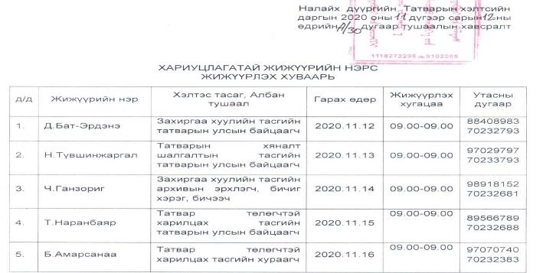
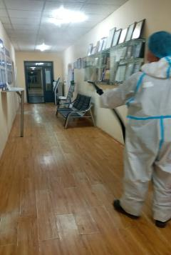
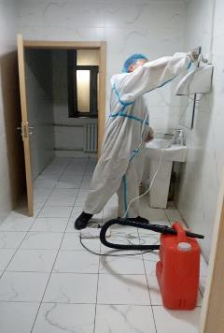
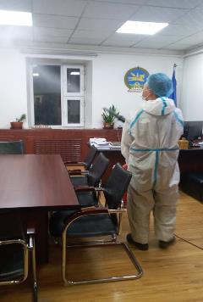
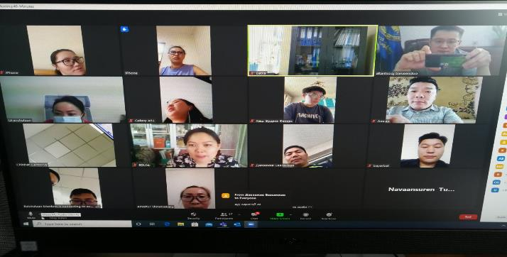
КОРОНОВИРУСЫН ТАРХАЛТААС УРЬДЧИЛЭН СЭРГИЙЛЭХ ЧИГЛЭЛЭЭР
ШИЙДВЭР - 6
АРИУТГАЛ, ЦЭВЭРЛЭГЭЭ
ЦАХИМААР АЖИЛЛАХ БОЛОМЖИЙГ БҮРДҮҮЛЭВ
Ажлын хэсэг – А/08 2020.03.06
Ажлын цаг хорогдуулах – А/09 2020.03.06
Гэрээс ажиллах – А/10 2020.03.12
Мэргэжлийн анги – А/29 2020.11.12
Хариуцлагатай жижүүр – А/30 2020.11.12
Короновирус цар тахлаас урьдчилан сэргийлэх, үйл ажиллагааны тасралтгүй байдлыг хангах талаар зарим арга хэмжээний тухай А/31 2020.12.01
Ариутгал хийсэн тоо 3
Ариутгал хийсэн талбай 600.0 мкв
Дүн 120.0 мян.төг
Цэвэрлэгээг 2 цаг тутамд өрөө тасалгаанд цэвэрлэгээ ариутгал хийж байна.
Хүний гар их хүрдэг эд хогшлыг 2 цаг тутамд ариутгаж, цэвэрлэж хэвшсэн.
Ирэх, тарахад албан хаагчдын халууныг тогтмол хэмжиж хэвшив.
Албан хаагчдын 70-85% цахимаар бүрэн ажиллаж хэвшив.
Ажлын цагийг онлайнаар бүртгэж хэвшив.
Короновирусын халдвараас урьдчилан сэргийлэх чиглэлийн 7 пост бэтгэж цахим орчинд сурталчилав.
Онлайн хурлыг хэлтсийн хэмжээнд 3 удаа, тасгууд тухай бүрт хийсэн.

Slide 51
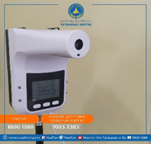
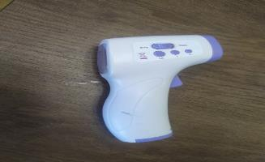
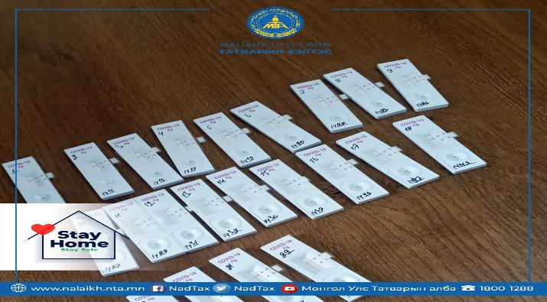
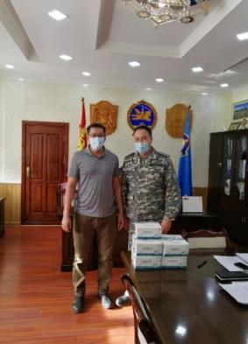
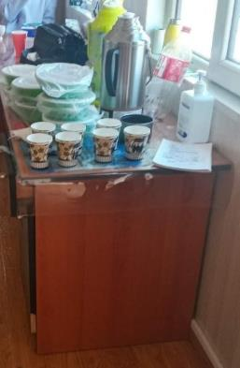
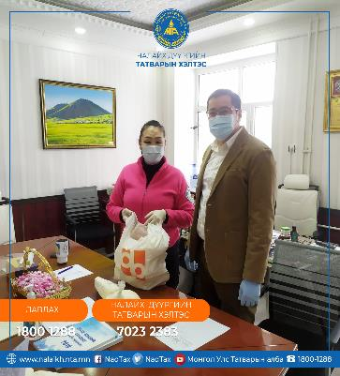
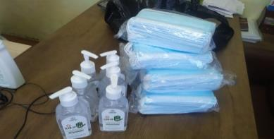
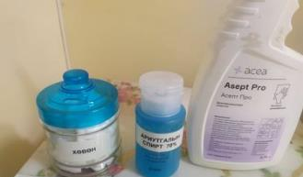
КОРОНОВИРУСЫН ТАРХАЛТААС УРЬДЧИЛЭН СЭРГИЙЛЭХ ЧИГЛЭЛЭЭР
УРЬДЧИЛАН СЭРГИЙЛЭХ ХАНГАЛТ
ХАЛДВАР ХАМГААЛАЛ
ТУСЛАМЖ, ДЭМЖЛЭГ
Албан хаагч бүрийг дараах хамгаалах хэрэгсэл авч хангасан:
Нүүрний хаалт 27ш
Амны хаалт 2,000ш
Гар ариутгагч 30ш
Байгууллагад:
Зайнаас халуун хэмжигч - 1ш
Аалуун хэмжигч/хөлтэй/ - 1ш
Хамгаалах хувцас - 2ш
Нэг удаагийн бээлий - 1х
Халдваргүйжүүлэх бодис
2020.11.18-нд 17 албан хаагчийг короновирусын түргэвчилсэн шинжилгээнд хамруулав.
Короновирусын халдвартай иргэний дам хавьтал болсон 2 албан хаагчийг гэрт нь тусгаарласан.
Амралтын өдрүүдээр хариуцлагатай жижүүр томилон ажиллуулсан
Гэрээр ажиллаж байгаа албан хаагчдаас угтах үйлчилгээнд томилж ажиллуулсан.
Албан хаагчдаар Ковидын баталгаа гаргуулсан.
Судалгаа тайлан мэдээг тухай бүр гарган холбогдох байгууллагуудад хүргэсэн.
Элстэйн пост, 4-р зөрлөгийн постонд ажиллаж байгаа мэргэжлийн байгууллагын 19 ажилтан, албан хаагчдад хэлтсийн хамт олноос халуун хоол, чацарганыг хүргэн өгч, сэтгэлийн дэмжлэг үзүүлсэн.
Дүүргийн онцгой комисст 500 ширхэг амны хаалт хүлээлгэн өгсөн.
Дүүргийн ЭМН-ийн эмч, ажилтнуудын дархлааг дэмжихээр 10кг аарц өгсөн.

Slide 52
КОРОНОВИРУСЫН ТАРХАЛТААС УРЬДЧИЛЭН СЭРГИЙЛЭХ ЧИГЛЭЛЭЭР
МАРТЫН 8, ЦЭРГИЙН БАЯР
ТАТВАРЫН АЖИЛТНЫ ӨДӨР
ШИНЭ ЖИЛ
Албан хаагч бүрийг дараах хамгаалах хэрэгсэл авч хангасан:
Нүүрний хаалт 27ш
Амны хаалт 2,000ш
Гар ариутгагч 30ш
Байгууллагад:
Зайнаас халуун хэмжигч - 1ш
Аалуун хэмжигч/хөлтэй/ - 1ш
Хамгаалах хувцас - 2ш
Нэг удаагийн бээлий - 1х
Халдваргүйжүүлэх бодис
Татварын ажилтны өдрийг 2020.09.19-ний өдөр 5-р хорооны “Уу булан” дахь прокурорын амралтанд тэмдэглэн өнгөрүүлэв.
3 ахмад ажилтанг хүлээн авч хүндэтгэл үзүүлэв
Тэтгэвэрт гарч байгаа 2 албан хаагчийг үдэн гаргаж, бэлэг дурсгал гардуулав.
2 спорт тоглоом, 1 хөгжөөнт тоглоом зохион байгуулж, түрүүлсэн багийг шагнаж урамшуулав.
Короновирусын тархалтаас хамаарч шинэ жилийг цахим орчинд тэмдэглэн өнгөрүүлэв.
Цахим мэндчилгээ хийж албаны хэмжээнд түгээж ажилласан.
Хэлтсийн баярын хурлыг цахимаар хийж, оны ажлыг дүгнэн ажилаараа манлайлсан албан хаагчдыг шагнаж урамшуулсан. Хэлтсийн Тэргүүний байцаагчаар О.Хаш-Эрдэнэ шалгарсан.
“Монита” хөгжөөнт тэмцээн зарлаж, 25 ажилтан, албан хаагч оролцон, 3 удаа өгөгдсөн сэдвийн хүрээнд бэлэг солилцож нэгнийгээ баярлуулсан.
Албан хаагчдын дунд “Tik Tok” Цахим мэндчилгээний уралдаан зарлаж, 8 албан хаагч оролцон, Д.Сувдаа тэргүүн байрт шалгарсан.
2020 оны “АЗТАН”-г цахимаар санамсаргүй тоо үүсгэх замаар шалгаруулсан. Хэлтсийн азтангаар ТУБ С.Батцэцэг шалгарсан.

Slide 53
ЦААШИД АНХААРАХ АСУУДЛУУД
1
Жилийн эцсийн хяналт-шинжилгээ үнэлгээний дүнг ахиулах, стандарт түвшинд хүргэх /Төлөвлөгөө гаргасан/
Ажлын цаг ашиглалтын сайжруулах
Ажлын цагаа хурууны хээгээр тогтмол уншуулах
Чөлөөг “Чөлөөний хуудсаар авч, баталгаажуулж байх”, 1 өдрөөс дээш чөлөөг хэлтсийн даргын зөвшөөрлөөр авах
Гадуур ажлын дэвтэрийг байнга хөтлөх
Ажлын цагийг үр дүнтэй, бүтээлчээр өнгөрөөх
2
Татварын хяналт шалгалтын тасаг
Сар бүр төлөвлөгөө гарган, хяналт шалгалтын түвшинг дүгнэн, дутагдалтай тал дээр дүгнэлт өгөн жилийн стандартыг ханган биелүүлэх.
Хяналт шалгалтын TAIS программыг бүрэн эзэмших, шийдвэрийг хугацаанд нь бүрэн шивэх
Дүүргийн татвар төлөгчдийн хэмжээнд эрхлэх үйл ажиллагааны чиглэлтэй уялдуулан орлого татвараа нуун дарагдуулж байж болзошгүй татвар төлөгчдийг сонголт хийж ажлын зураг авалт, гэнэтийн хяналт шалгалт явуулна.
3

Slide 54
ЦААШИД АНХААРАХ АСУУДЛУУД
4
Албан хаагчид дотоод сургалтын төлөвлөгөөнд тусгуулсан сургалтаа хугацаанд нь хийж бусдыгаа хүндэлэх /2019 онд14 сургалт төлөвлөгдсөнөөс 5 сургалт зохион байгуулагдаж, 9 сургалт огт хийгдээгүй байна./
Татвар төлөгчтэй харилцах тасаг
Тайлангийн ирцийг нэмэгдүүлж стандарт түвшинд хүргэх.
Татварын орлогын төлөвлөгөөг нэр төрөл тус бүрээр биелүүлэх
TAIS программын тооцоололын дансны үлдэгдлийн зөв болгох. Өрийн үлдэгдлийн зөрүүг арилгах
Татварын шинэ хуулийн хүрээнд хуулийн дагуу шат дараалсан арга хэмжээг авч ажиллах.
5
Хөрөнгийн татварын ногдлуудыг зөв болгох, ҮХЭХ-ийн үнэлгээний дүнг нэмэгдүүлэх арга хэмжээг авах
Галт зэвсэгийн бүртгэлийг дүүргийн цагдаагийн бүртгэлийн зөрүүг арилгах.
QR коджуулах ажлыг бүрэн дуусгах.
Төлбөрийн баримт олголтыг хэвшүүлэх.
6

Slide 55
ХАМТ ОЛНЫ ДУНДЫН САНГИЙН
2020 ОНЫ ТАЙЛАН
2021.01.12

Slide 56
ДУНДЫН САНГИЙН ЭХ ҮҮСВЭР
1
2
3
ХАМТ ОЛНООС
БУСАД ЭХ ҮҮСВЭР
НИЙТ
Ажилтан - 30
Нийт – 4,905,000
Хүү – 17,475
Эхний үлд – 26,525
Ажилтнаас – 4,905,000
Хүү – 17,475
Нийт – 4,949,000
Зарцуулалтыг мөнгө хүлээн авсан албан хаагчаар гарын үсэг зуруулж, зарцуулалтын баримтыг тайлантай нь хүлээн авч байна. Эмнэлгийн эргэлт, төрсөн өдрийн зарцуулалтад тайлан авахгүй байгаа болно.

Slide 57
ЗАРЦУУЛАЛТ
НИЙТ – 3,994,367.39
Татварын ажилтны өдөр
720,000 төгрөг
24 албан хаагчийн төрсөн өдөрт тус бүр 30,000 төг зарцуулсан. Ковидтой холбоотой 2020 онд 6 хүний төрсөн өдөрт бэлэг авагдаагүй байна.
Эмнэлэг эргэлт
520,000 төгрөг
17 ажилтан, ахмад ажилтныг эмнэлэгт хэвтэж эмчүүлэхэд нэг бүрт 30,000 төгрөгөөр тооцон эргэсэн.
Шинэ хүүхэд
400,000 төгрөг
Т.Ботагөз, О.Хаш-Эрдэнэ нар шинэ хүүхэдтэй болсонд баяр хүргэж, эргэв.
1,776,600.00 төгрөг
Төрсөн өдөр
Шилжүүлэг, данс хөтөлсөн
Банкны шилжүүлэг, данс хөтөлсний хураамж, татвар
10,367.39 төгрөг
Бэлэг дурсгал/Үнэмлэхний хавтас/-410,000.00
Тэмцээн уралдааны шагнал – 150,000.00
Хүлээн авалт, байр, хоол – 1,216,600.00
Нийгмийн асуудал шийдвэрлэх
70,000 төгрөг
Массажны аппарат – 45,000
Мод тарих өдөрт /5-р сард/
98,000 төгрөг
Бусад
99,400 төгрөг
Б.Оюунтунгалагийн хүүхдүүдэд шинэ жилээр бэлэг авахад – 73,800
Март-8, Цэргийн баяр
300,000 төгрөг
Баяруудыг эрэгтэйчүүд, эмэгтэйчүүд тус тусдаа 150,000 төгрөгөөр тэмдэглэв.
Отелло тоглоом авсан – 25,000
Хавар 10 ширхэг мод авч тарьсан -
Цасны баяр зохион байгуулах – 25,600

Slide 58
ТООЦОО
ТООЦОО
Эхний үлд 26,525
Орлого 4,922,475
Зарцуулалт 3,994,367
Эцсийн үлд 954,633
Одоо байгаа 954,633

Slide 59
АНХААРАЛ ХАНДУУЛСАНД БАЯРЛАЛАА

